Slide 1
微處理機實驗
實驗七：電壓偵測—ADC
Dept. of E. E., Tamkang University

Slide 2
大綱
實驗目的
使用的元件設備
實驗原理
本單元實習
範例講解

Slide 3
實驗目的
熟悉數位類比轉換器
HT32F52352輸出輸入設定(ADC)

Slide 4
使用的元件設備
HT32F52352開發板
ESK32-20001擴充板

Slide 5
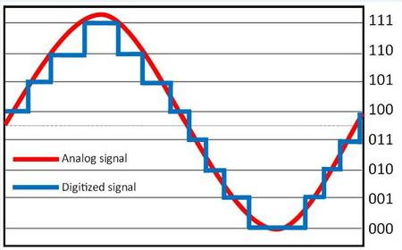
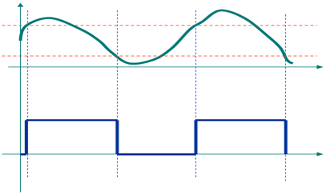
實驗原理— 數位/類比
數位/類比(數值)
類比：連續時間上的訊號大小。
數位：人為抽樣出來的在時間上的不連續訊號。類比訊號經過對時間軸等取樣之後成為離散訊號，即可被程式處理。再對資訊內容取整數後成為數位訊號。
例如：溫度、電壓、光亮度
數位訊號(1/0)
將類比訊號分為兩種狀態，『有』『無』，或者說1與0
例如：電位

Slide 6
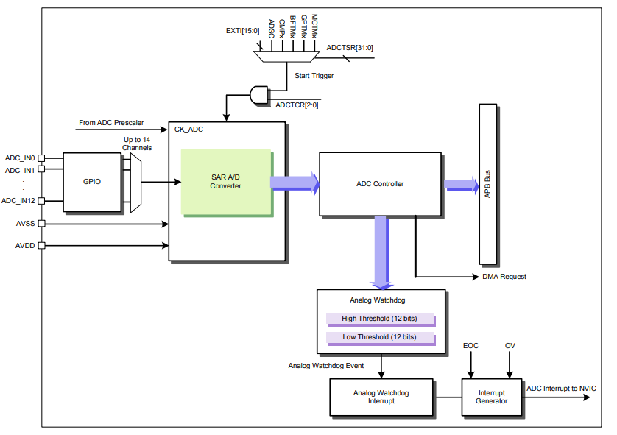
實驗原理— ADC (1/12)
觸發事件源
數位資料輸出
類比訊號源
ADC
中斷訊號輸出

Slide 7
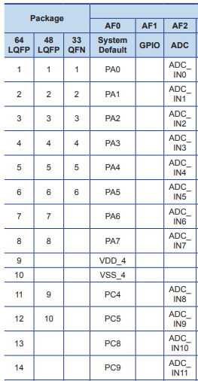
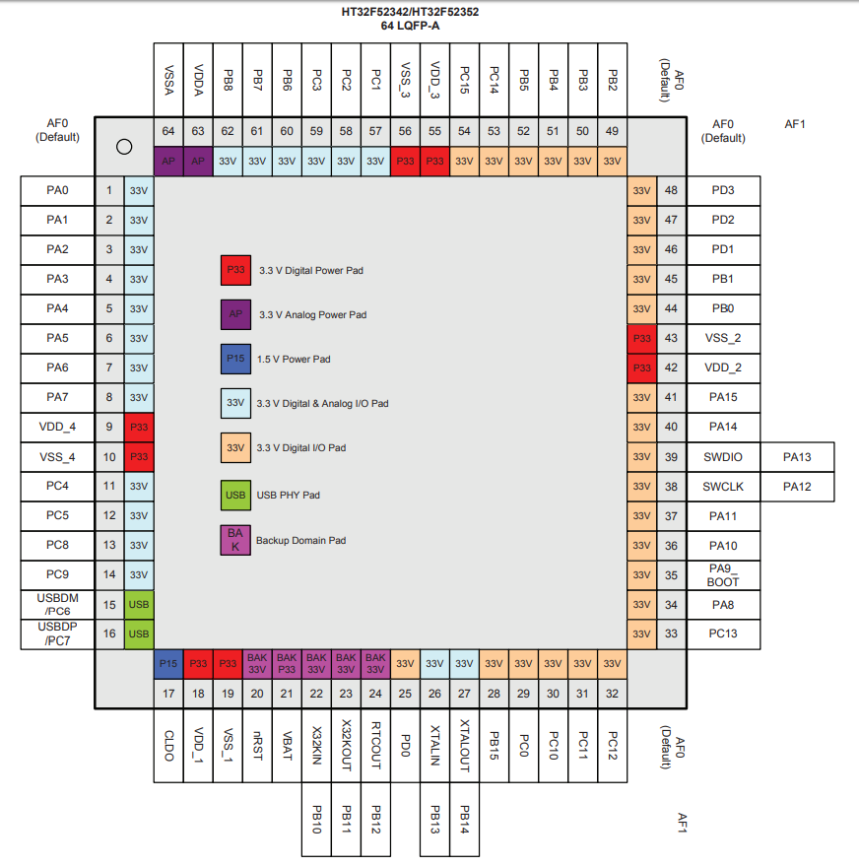
實驗原理— ADC (2/12)
ADC於AFIO中腳位分配
參考HT32F52342-52_Datasheetv130 pp. 25-28

Slide 8
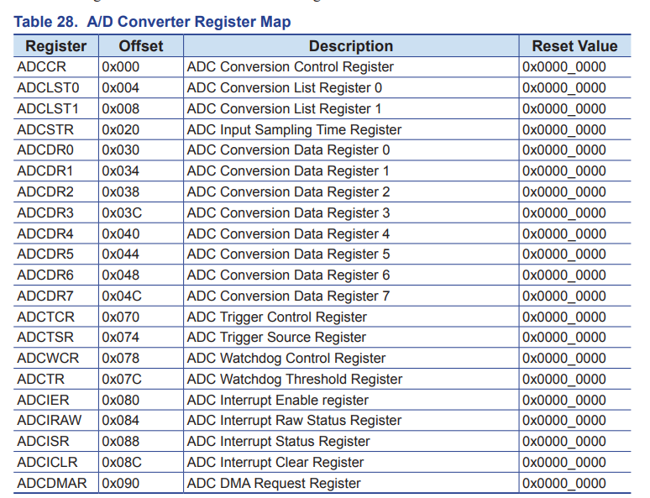
實驗原理— ADC (3/12)
ADC暫存器
本節課使用
ADCCR
設定轉換模式
設定轉換通道數量
設定ADC Enable
ADCLST
設定轉換順序
ADCTCR
設定轉換開始訊號源
ADCTSR
開始訊號源
ADCDR
轉換資料

Slide 9
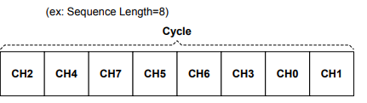
實驗原理— ADC (4/12)
轉換順序
轉換順序由ADCLST進行排序
通道有14個
ADC_IN0~ ADC_IN11
AVSS(V_{REF-})
AVDD(V_{REF+})
單次最多8個通道
ADC資料將依照排序存入ADCDRx

Slide 10
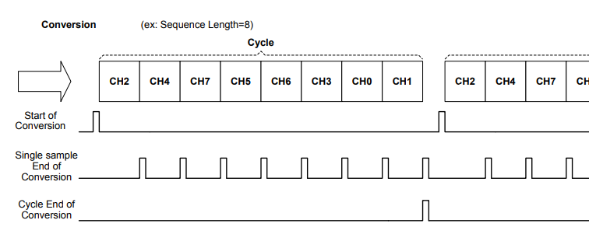
實驗原理— ADC (5/12)
ADC轉換模式--單輪觸發轉換
當觸發事件源發出開始訊號後進行轉換
每次觸發訊號執行一輪(Cycle)轉換
轉換Cycle數量由ADDCR (下圖Sequencr Lengh為範例)
Cycle順序需要由ADCLST(下圖CHx順序為範例)
觸發源由ADCTCR設定，是否觸發由ADCTSR手動/自動發出
開始訊號
(手動/自動)
完成訊號
(系統自行發出)

Slide 11
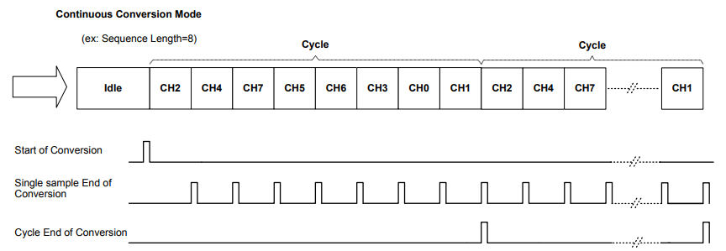
實驗原理— ADC (6/12)
ADC轉換模式—連續轉換
當觸發事件源發出開始訊號後進行轉換
當一輪轉換完成後會自行開始下一輪
轉換Cycle數量由ADDCR (下圖Sequencr Lengh為範例)
Cycle順序需要由ADCLST(下圖CHx順序為範例)
觸發源由ADCTCR設定，是否觸發由ADCTSR手動/自動發出
開始訊號
(手動/自動)
完成訊號
(系統自行發出)

Slide 12
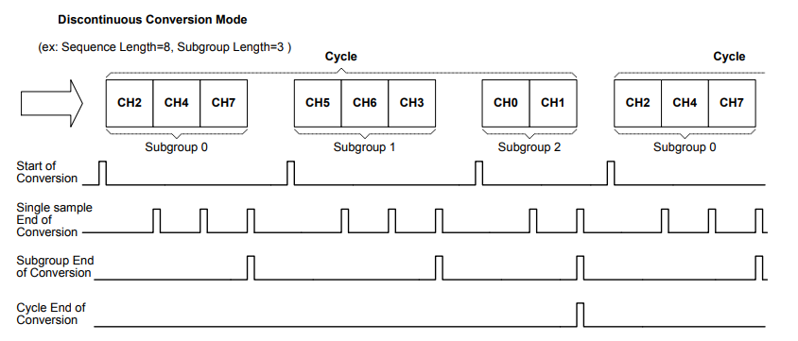
實驗原理— ADC (7/12)
ADC轉換模式—非連續轉換
當觸發事件源發出開始訊號後進行轉換
每次觸發訊號執行一小輪(Subgroup)轉換
轉換Cycle數量由ADDCR (下圖Sequencr Lengh為範例)
轉換Subgroup數量由ADDCR (下圖Subgroup Lengh為範例)
Cycle順序需要由ADCLST(下圖CHx順序為範例)
觸發源由ADCTCR設定，是否觸發由ADCTSR手動/自動發出
開始訊號
(手動/自動)
完成訊號
(系統自行發出)

Slide 13
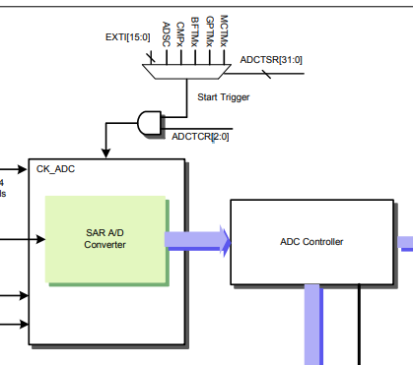
實驗原理— ADC (8/12)
ADC觸發事件源
自動
Timer
比較器
中斷向量
手動(本節課使用)
Software

Slide 14
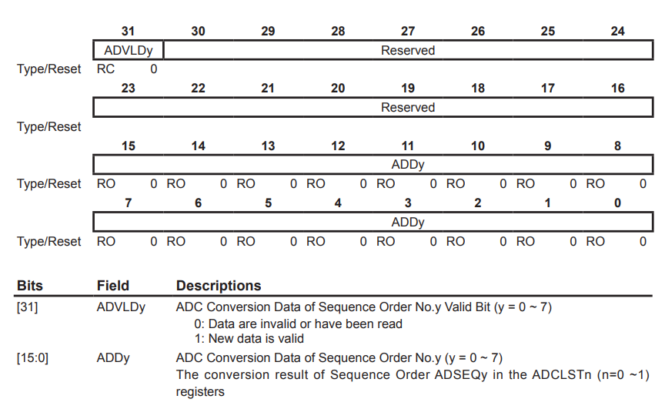
實驗原理— ADC (9/12)
ADC資料
12-bit資料：0~4095
百分比數值：(ADC_input - AVSS)/AVDD
實際值 = 百分比數值 * 4095

Slide 15
實驗原理— ADC (10/12)
設定轉換模式及Cycle、 Subgroup大小
ADC_RegularGroupConfig( HT_ADCn, ADC_MODE, Length, SubLength)
設定轉換順序(不支援多組同時設定)
ADC_RegularChannelConfig( HT_ADCn, ADC_CH_n, ADC_REGULAR_DATAn)
ADC_CH_n：為ADC的輸入數位訊號源
ADC_REGULAR_DATAn：為其排序
設定觸發事件源
ADC_RegularTrigConfig( HT_ADCn, ADC_TRIG_x)
設定ADC Enable
ADC_Cmd( HT_ADCn, NewState)

Slide 16
實驗原理— ADC (11/12)
手動設定給予觸發訊號(Software)
ADC_SoftwareStartConvCmd( HT_ADCn, NewState)
取得轉換資料
ADC_GetConversionData( HT_ADCn, ADC_REGULAR_DATAn)

Slide 17
實驗原理— ADC (12/12)
HT_ADCn
HT_ADC
ADC_MODE
ONE_SHOT_MODE
CONTINUOUS_MODE
DISCONTINUOUS_MODE
Length, SubLength
1~8
ADC_CH_n
ADC_CH_0~ ADC_CH_11
ADC_CH_GNDREF
ADC_CH_VREF
ADC_REGULAR_DATAn
0~7
ADC_TRIG_x
ADC_TRIG_SOFTWARE
ADC_TRIG_BFTM0
ADC_TRIG_BFTM1
ADC_TRIG_PWM0_MTO
ADC_TRIG_PWM0_CH0O
……
NewState
DISABLE
ENABLE

Slide 18
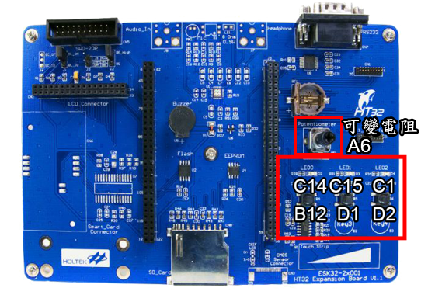
本單元實習
修改官方範例…\example\MCTM\ComplementaryOutput
功能:使用ADC讀取電壓，並用讀取之數值給予LED變化
用ADC讀取可變電阻
將數值轉換 0~4095區間 →0~10區間
用讀取數值，給予LED顯示變化

Slide 19
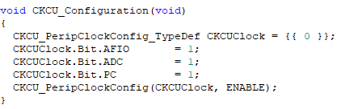
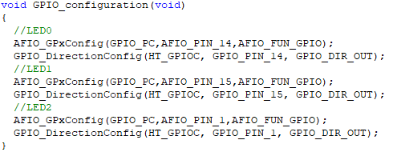
範例講解 (1/4)
main.c
CKCU設定
GPIO設定 啟用三個LED燈

Slide 20
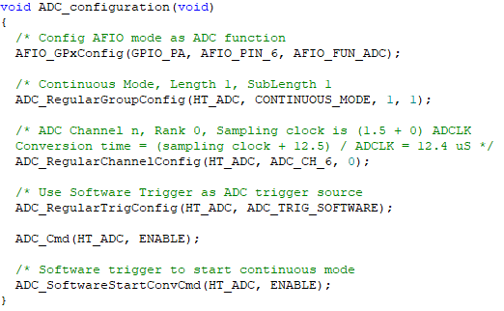
範例講解 (2/4)
ADC設定
將A6功能設定為ADC

Slide 21
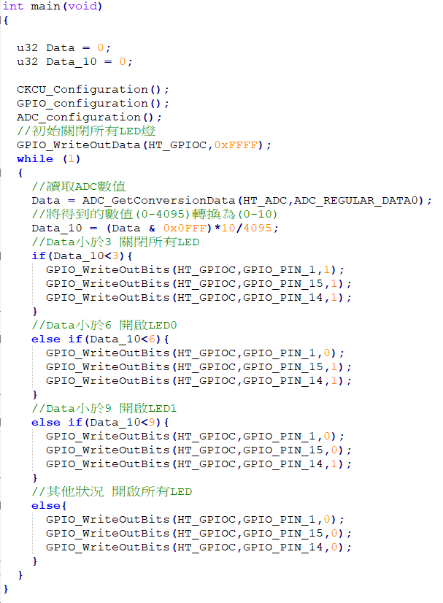
範例講解 (3/4)
主程式撰寫
將得到的數值(0-4095) 轉換為(0-10) (參考 實驗原理— ADC)

Slide 22
範例講解 (4/4)
驗收:使用ADC控制LED燈亮度
提示:可利用MCTM改變LED燈亮度，透過ADC控制

Slide 23
Thanks for your attention!

